Slide 1

Treinamento MySQL
Professor: Paulo Thiago

Slide 2
Índice
Introdução a banco de dados relacional.
Introdução ao MySQL.
Instalação e configuração do servidor.
Acesso e navegação básica no servidor.
Manipulando Bancos de dados.
Manipulação de tabelas.
Introdução.
Motores (Engines).
Colunas.
Tipos de dados.
Índex.
Chave Primária (Primary Key).
Chave Estrangeira (Foreign Key).
Outras definições.
Manipulação de Registros
Introdução.
Adicionar.
Alterar.
Excluir.
Introdução a transações.

Slide 3
Índice
Consultas
Introdução.
Estrutura de consulta.
Condições.
Ordenação.
Intervalos e limitações.
Funções.
Agregações.
Junções (JOINS).
INNER JOIN.
OUTER JOINS.
LEFT JOIN.
RIGHT JOIN.
CROSS JOIN.
Subquery
Interfaces gráficas & Conectores.

Slide 4
Introdução a banco de dados relacional
Nesse primeiro tópico abordaremos uma introdução sobre Modelo Relacional.
Criado em 1970 por Edgar Frank Codd é um conceito baseado na lógica e na teoria dos conjuntos, utilizada hoje para gerencia de banco de dados.
Uma forma simplificada de exibir as informações gravadas, foi criada a linguagem SQL.
Que é utilizada até os dias atuais pelos Sistemas Gerenciadores de Bancos de Dados.

Slide 5
Introdução ao MySQL
O MySQL é um Sistema Gerenciador de Banco de Dados (SGBD) relacional, suporta múltiplos bancos de dados. Criado na Suécia por Michael "Monty" Widenius e sua equipe na década de 80.
Tendo como principais características a portabilidade, compatibilidade, excelente desempenho e estabilidade, facilidade usabilidade e por fim é um software livre.
Em 2008, a MySQL AB, desenvolvedora do MySQL foi adquirida pela Sun Microsystems, em 2009 a Oracle compra a Sun Microsystems.
Hoje em dia o MySQL é utilizado por grandes empresas principalmente do seguimento web, tais como Wikipédia, Yahoo e flickr.
Assim se tornando o banco de dados livre mais popular do mundo.

Slide 6
Instalação do MySQL
O MySQL Community Server é a versão livre que é mantido por uma comunidade de programadores e entusiastas. Pode ser baixado no site oficial do fabricante (http://www.mysql.com/downloads/mysql/) e está disponível para vários sistemas operacionais, tais como Windows, Linux, Mac OS X e Solaris.
As seguir explicarei a instalar a versão MSI Installer para o Windows.

Slide 7
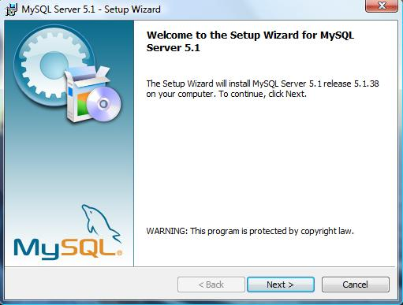
Instalação do MySQL
Após efetuar o download do arquivo, de um duplo clique sobre o mesmo, será exibida a janela de boas vindas, clique em “Next”.

Slide 8
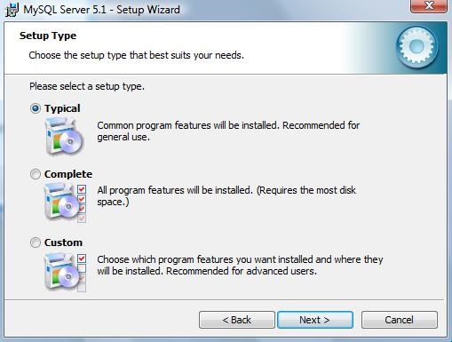
Instalação do MySQL
Nesta etapa temos a opção de selecionar o tipo de instalação, onde podemos definir o que vai ser instalado e onde o MySQL vai ser instalado. Selecione a opção “Typical” e em seguida clique em “Next”.
Instalação típica instala os requisitos necessários para que o MySQL funcione.
Instalação completa requer um maior espaço em disco, pois instala todos os utilitários do MySQL.
Instalação personalizada permite que o usuário instale apenas o que for necessário e pode também selecionar um diretório diferente.

Slide 9
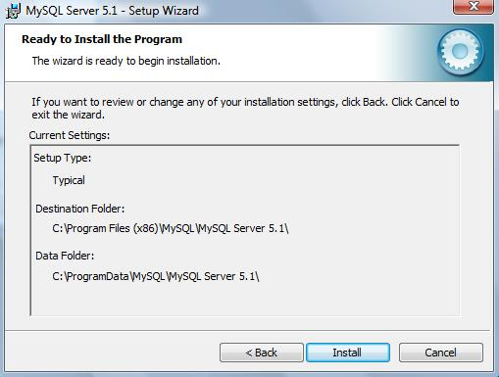
Instalação do MySQL
Nesta etapa será exibido um resumo sobre as configurações efetuadas anteriormente. Para prosseguirmos a instalação clique em “Next”.

Slide 10
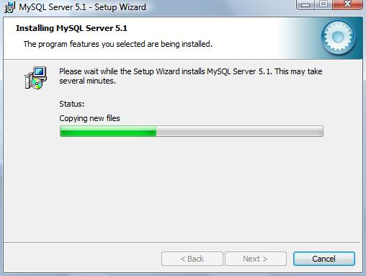
Instalação do MySQL
As seguir ocorrerá o processo de instalação, aguarde.

Slide 11
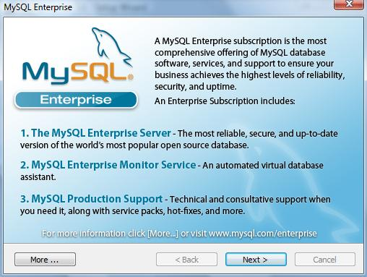
Instalação MySQL
Desse momento em diante daremos início a configuração do servidor, será exibida algumas informações e vantagens sobre outras versões, clique no botão “Next”.

Slide 12
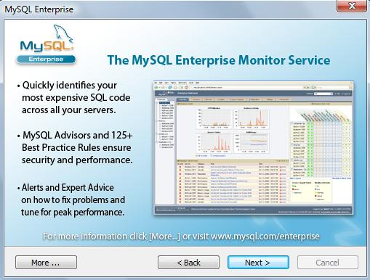
Instalação do MySQL
Segue o segundo formulário de boas vindas, com mais informações, clique em “Next”.

Slide 13
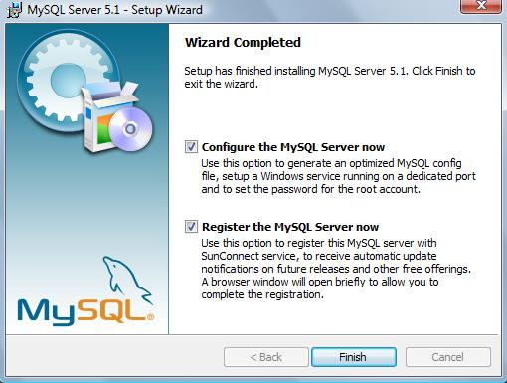
Instalação do MySQL
Nessa etapa temos a opção de configurar o servidor agora, no caso devemos deixar selecionado e a opção seguinte é para que o usuário possa registrar no site o software instalado, essa opção é opcional. Aqui tem fim a etapa de instalação do MySQL, por fim clique em “Finish”.

Slide 14
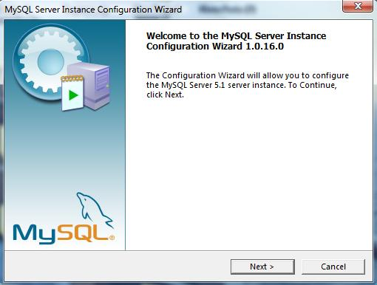
Instalação do MySQL
A partir daqui terá início o processo de configuração do servidor MySQL. Clique em “Next”.

Slide 15
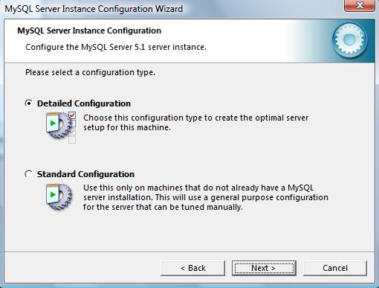
Instalação do MySQL
Selecione a opção “Detailed Configuration”, que nos possibilitará configurarmos o servidor conforme a nossa necessidade. Em seguida clique em “Next”.
Permite que o usuário configure as etapas da configuração
O instalador irá configurar com as configuração padrão do sistema

Slide 16
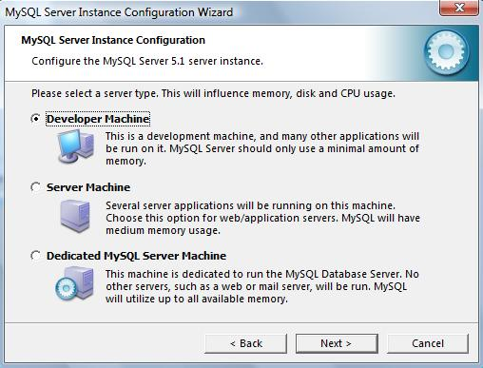
Instalação do MySQL
Nesta etapa temos três opções de perfil de configuração do servidor: Developer, Server e Dedicated MySQL Server. Selecione a opção que melhor se adapte a sua necessidade e clique em “Next”.
Configura o MySQL para desenvolvedores utilizado o mínimo de memória.
Configura o MySQL para funcionar em servidores no qual compartilha outros tipos de serviços, utiliza um uso considerável de memória.
Configurar o MySQL para funcionar em servidores dedicados de banco de dados, utiliza um uso bastante considerável de memória

Slide 17
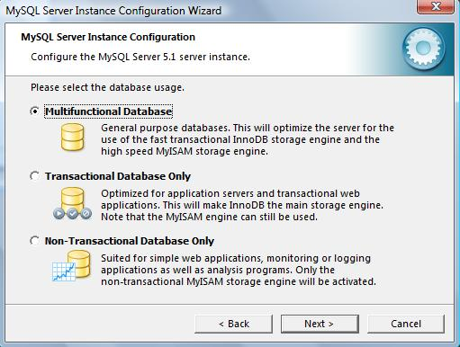
Instalação do MySQL
Nessa etapa iremos configurar os motores padrões a serem usados no MySQL, o que vem a ser um dos grandes diferencial do MySQL, para nossa etapa iremos selecionar a primeira opção e clique em “Next”.
Configura de modo misto, preparando para receber bancos transacionais e não transacionais conforme a necessidade.
Configura o servidor para receber bancos de dados transacionais, tendo como vantagem a segurança.
Configura o servidor para receber banco da dados não transacional tendo como vantagem o tamanho e a velocidade.

Slide 18
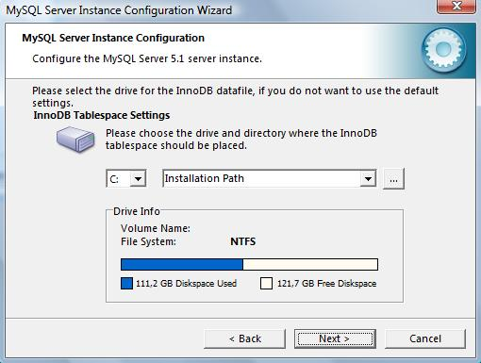
Instalação do MySQL
Configurações padrão do local onde são gravadas as informações do banco de dados. Para esta etapa não modificaremos nenhuma opção, clique em “Next”.

Slide 19
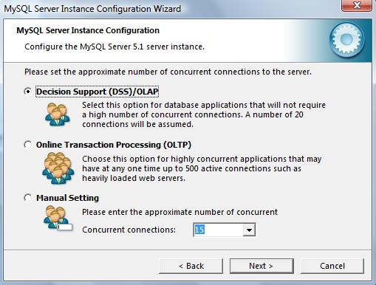
Instalação do MySQL
Nessa etapa da instalação iremos definir a quantidade máxima de usuários que possa acessar o banco simultaneamente, selecione a primeira opção e clique em “Next”.

Slide 20
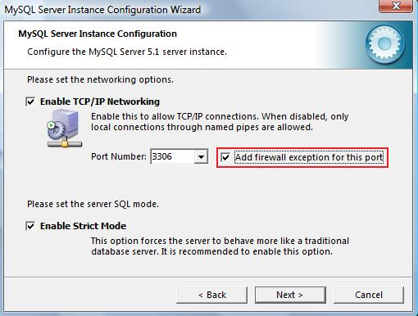
Instalação do MySQL
Nessa etapa vamos configurar o acesso ao MySQL.
O MySQL possui alguns protocolos de comunicação sendo o mais comum e usual o TCP / IP, que no qual iremos seleciona –lo e deixar habilitado para a porta padrão que é a 3306 e para que evitemos alguns problemas com acesso iremos selecionar a opção que adiciona uma exceção ao firewall.
Selecione a opções conforme a imagem abaixo e clique em “Next”.

Slide 21
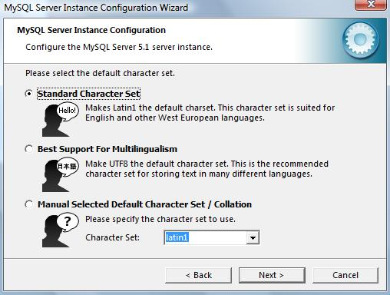
Instalação do MySQL
Seleção do character set, define a coleção de caracteres a ser usada como a padrão, no nosso caso manteremos a opção Standard e clicaremos em “Next”.

Slide 22
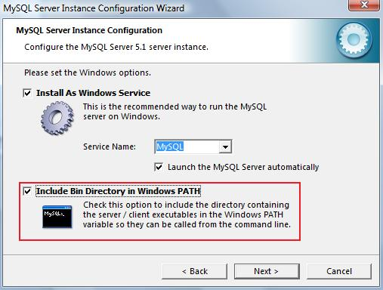
Instalação do MySQL
Nesta etapa iremos inicializar o serviço do MySQL no sistema operacional e definir o nome do mesmo e incluir um prompt para acesso do MySQL, selecione as opções como descrita abaixo e clique em “Next”.
Seleção obrigatória no qual é responsável pela instalação do serviço no sistema operacional.
Opção que inicializa automaticamente o servidor.
Nome do serviço do MySQL
Incluir atalho para acesso ao MySQL cliente por linha de comando.

Slide 23
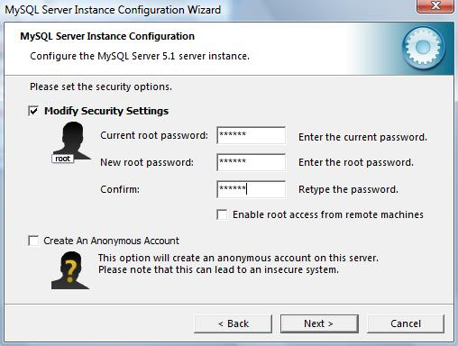
Instalação do MySQL
Nesta etapa o usuário irá definir a senha do super usuário, no qual é definido com o login “root”, esse usuário tem o perfil de administrador, defina uma senha de fácil memorização e clique em “Next”.

Slide 24
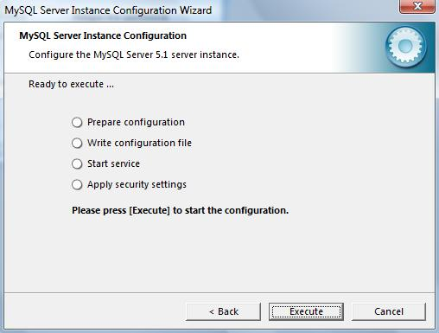
Instalação do MySQL
Por fim todas as configurações feitas anteriormente serão configuradas em seu servidor e assim que concluído, você poderá acessar o banco de dados MySQL.

Slide 25
Acesso e navegação básica no servidor.
Existem diversas ferramentas para acessar o servidor MySQL, tais como MySQL Workbench, MySQL Yog, PHPMyADMIN solução web que necessita a instalação de um servidor PHP. Porem vamos acessar através do prompt de comando e com servidor MySQL instalado em nosso computador, podemos identificar se o mesmo esta funcionando através da lista de processos do sistema operacional. Devemos nos certificar se existe o processo “mysqld”, para que o aprendizado da plataforma não se limite a uma determinada interface gráfica e suas facilidades.
Para iniciarmos o MySQL no Windows devemos clicar no botão de iniciar, todos os programas, acessórios e por fim em prompt de comando.

Slide 26
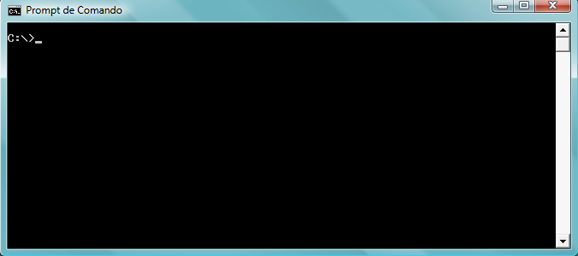
Acesso e navegação básica no servidor.
Com a janela do prompt de comando aberta, acessaremos o nosso servidor MySQL.
Abaixo segue a imagem do prompt aberto.

Slide 27
Acesso e navegação básica no servidor.
Para acessar o MySQL digitamos os seguinte comando “mysql” seguido de alguns atributos.
-h ou --host: Endereço do servidor no qual deseja se conectar esse acesso pode ser feito de várias maneiras, sendo a mais comum através do endereço IP ou um endereço DNS, para acesso local basta digitarmos “localhost”.
-P ou --port: Porta de acesso ao servidor, a porta padrão do mysql é a 3306.
-u ou --user: Usuário de acesso, o MySQL no momento de sua instalação ele cria um super usuário chamado “root”, esse usuário possui privilégios de administrador.
-p ou --pasword: senha definida para cada um dos usuários cadastrados no sistema, a senha do usuário ”root” é definida no momento da instalação.

Slide 28
Acesso e navegação básica no servidor.
-D ou --database: definição do banco de dados a ser acessado no momento que estabelecer a conexão.
-U ou --safe-updates: Obriga o usuário declarar uma condição para atualizar e deletar registros em tabelas do banco de dados.
-b ou –no-beep: Para desabilitar o alerta sonoro de quando há erro no banco de dados.
-? ou --help: Para exibir uma biblioteca de ajuda, com todos os atributos e descrição dos mesmos.

Slide 29
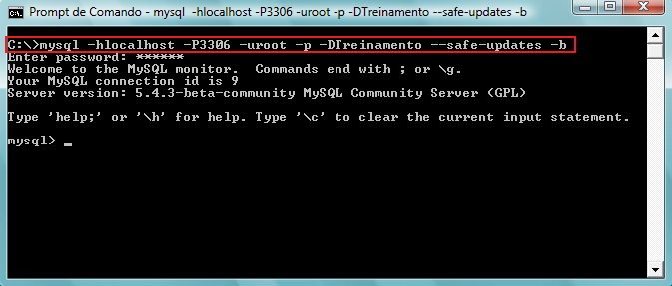
Acesso e navegação básica no servidor.
Veja abaixo um exemplo de conexão com o banco de dados utilizando todos os atributos mostrados anteriormente.

Slide 30
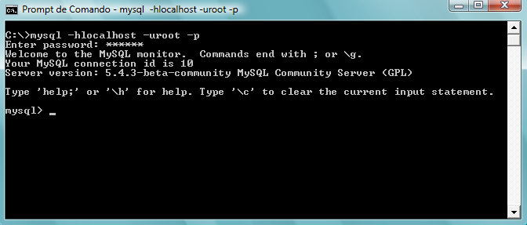
Acesso e navegação básica no servidor.
Veja abaixo uma outra forma simplificada de acessar o banco de dados.
A partir desse momento o usuário já se encontra conectado diretamente ao servidor.

Slide 31
Acesso e navegação básica no servidor.
A partir desse momento o usuário terá por necessidade a memorizar alguns comandos de navegação.
No MySQL cliente ao terminar de digitar uma instrução devemos termina - los com o caractere terminado “;”.
Ao executar instruções de consulta e utilizarmos o terminado “;” as informações serão exibidas em formato de tabela, entretanto podemos usar como terminado “\G”, como veremos nos próximos exemplos.
Como já vimos anteriormente o MySQL é um SGBD que gerencia múltiplos bancos de dados, para exibir todos os bancos de dados existentes, basta digitar o comando “SHOW DATABASES” acompanhado em seguida do terminado “;”.

Slide 32
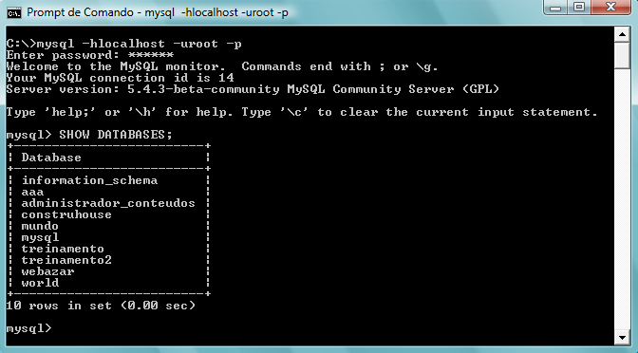
Acesso e navegação básica no servidor.
Perceba no exemplo abaixo que ao digitar a instrução SHOW DATABASES foi exibido em uma lista todos os banco de dados do servidor MySQL.
Sintaxe
Terminador
Listagem exibindo todos os banco de dados
Banco de dados que possui as configurações do MySQL

Slide 33
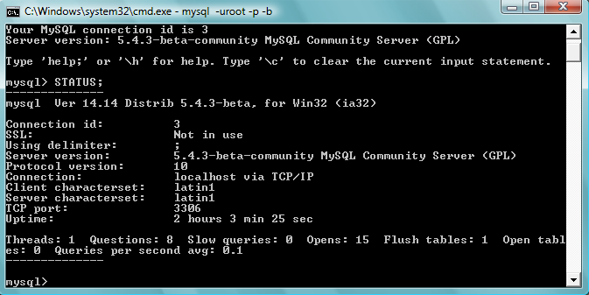
Acesso e navegação básica no servidor.
Veremos agora o comando STATUS, o mesmo exibe informações sobre o SGBD, como mostra a imagem a baixo.

Slide 34
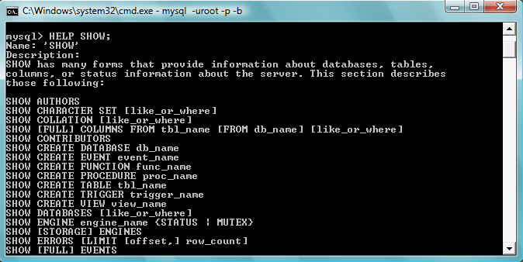
Acesso e navegação básica no servidor.
Caso não se recorde de um determinado comando, o MySQL dispõe de um tutorial de ajuda completo, basta digitar o comando HELP [comando], como mostra o exemplo a seguir.

Slide 35
Acesso e navegação básica no servidor.
Um banco de dados possui uma independência dos outros, com isso há a necessidade de trabalharmos com um determinado banco de dados especifico dentro do MySQL.
Em função disso utilizamos o comando “USE [nome];”, cujo a sua principal característica selecionar um banco de dados e assim criar suas tabela, Views, StoredProcedures e etc.
Podemos afirmar que uma base de dados é o universo que vive o nosso negocio.
Para visualizarmos as nossa tabelas utilizamos o comando “SHOW TABLES;”, como mostra o exemplo a seguir.

Slide 36
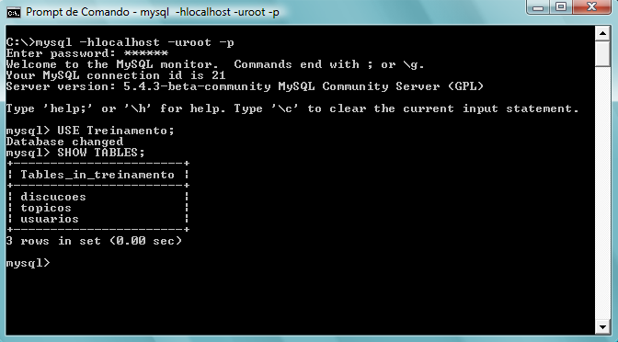
Acesso e navegação básica no servidor.
Selecionando um banco de dados
Comando que exibe todas as tabelas do banco de dados selecionado

Slide 37
Manipulando Bancos de dados.
Já vimos anteriormente que o MySQL suporta em um servidor múltiplos bancos de dados.
Cada banco de dados tem suas próprias especificações, sendo elas:
“CHARACTER SET”: Tabelas de informações dos caracteres.
“COLLATE”: Coleção em relação a região e coleção de caracteres.
Ao instalar o MySQL definimos o “CHARACTER SET” e um “COLLATE” padrão sendo assim no momento que criarmos um determinado banco de dados e não definirmos os mesmos, o banco será criado com as configurações padrão.

Slide 38
Manipulando Bancos de dados.
Ao criarmos um banco de dados podemos verificar se o banco de dados já existe e ignorar a ação, assim o MySQL irá gerar um alerta e não um erro, para isso definimos no momento da criação do banco de dados “IF NOT EXISTS”.
Segue a baixo a sintaxe para a criação de um novo banco de dados no MySQL.
CREATE DATABASE IF NOT EXISTS nome_banco CHARACTER SET = nome_charset COLLATE nome_colecao
Todas as palavras selecionada acima na cor vermelha são termos opcionais.

Slide 39
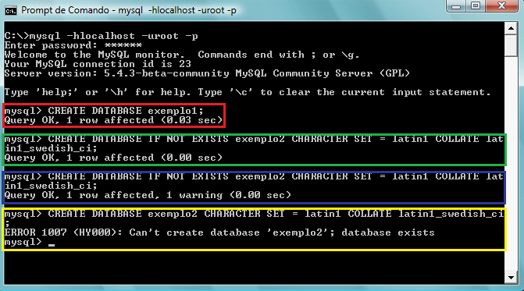
Manipulando Bancos de dados.
Segue alguns exemplos na imagem a baixo.
Criando um banco verificando se já existe e definindo o charset e a coleção.
Maneira simples de criar um banco.
Ao repetir a query é gerado um alerta.
Quando removemos o tratamento ele gera um erro ao criar a base.

Slide 40
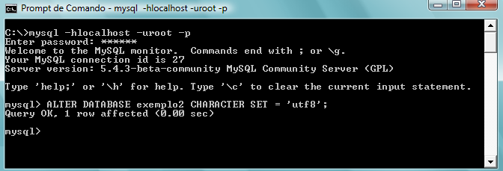
Manipulando Bancos de dados.
Podemos posteriormente alterar as definições de um determinado banco de dados, através do comando “ALTER DATABASE”, segue a sua sintaxe.
ALTER DATABASE nome_banco CHARACTER SET = nome_charset COLLATE = nome_colate;
Segue o exemplo abaixo:

Slide 41
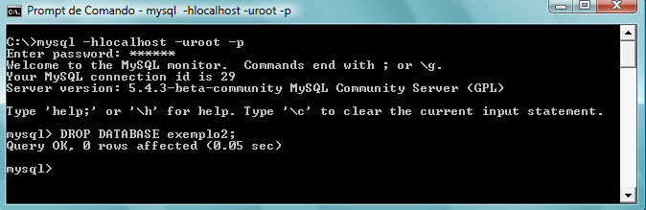
Bancos de dados no MySQL
Para apagarmos definitivamente um banco de dados basta utilizar o comando “DROP DATABASE”.
Atenção muito cuidado ao tomar essa decisão, certifique - se que esteja fazendo a coisa certa, pois não há como recuperar as informações novamente.
Exemplo:

Slide 42
Manipulação de tabelas.
Tabela é um conjunto de dados dispostos em número finito de colunas e número ilimitado de linhas.
No MySQL o usuário poderá definir o motor de acordo com a sua necessidade.
Os STORAGE ENGINES ou motores é o grande diferencial do MySQL, pois permite que o SGBD se adapte para a real necessidade no seu negócio.
Cada ENGINES tem uma caracteriza especifica e uma limitação especifica, nos próximos slides veremos as característica dos motores mais comuns.

Slide 43
Manipulação de tabelas.
MyISAM: Gerencia tabelas não transacionais. Ele oferece alta velocidade de armazenamento e recuperação de registros, bem como capacidades de pesquisa de texto completo. MyISAM é suportada em todas as configurações do MySQL, e é o motor de armazenamento padrão das versões anteriores a 5.
InnoDB: gerencia tabelas transacionais atendendo completamente a regra ACID. Oferecendo assim uma maior segurança na manipulação dos dados, possui a funcionalidade de auto-recovery e por fim possui atende os níveis de leitura MVCC e suporta chaves estrangeiras.
MEMORY: Motor no qual os registros são armazenados na memória do servidor sendo assim possibilitando alta performance, porem muito cuidado caso o servidor seja desligado as informações serão perdidas.

Slide 44
Manipulação de tabelas.
Outra característica importante das tabelas são as colunas, cujo as mesma tem um tipo de dado especifico.
Esse tipo de dado tem uma característica especifica com a natureza da informação a ser armazenada, por exemplo em uma tabela de clientes temos por necessidade armazenar o nome e data de nascimento do cliente os tipo de dados deveriam ser respectivamente uma coleção de caracteres e data.

Slide 45
Manipulação de tabelas.
Existem quatro categorias de tipos de dados:
Numéricos: Inteiros e decimal.
Caractere: Coleção de caracteres.
Binários: Armazenamento de textos binários.
Temporal: datas e horas.
O tamanho de um tipo de data é relativo tanto em memória e em disco o mesmo também está diretamente associada a performance.
A seguir o ABC dos tipos de dados:
A – Apt: Os dados precisam ser representados no tipo mais adequado a entidade na qual a mesma representa.
B – Brief (Breve): Escolhendo o menor tamanho do tipo de dados podemos economizar espaço em disco sendo assim aumentando a performance.
C – Complete (Completo): O tipo de dados deverá conter o tamanho máximo que o tipo deverá conter.

Slide 46
Manipulação de tabelas.
A seguir veremos uma descrição dos tipos de dados numéricos no MySQL.
Os tipos de dados numéricos pode conter um intervalo que vai de um número máximo negativo e um número máximo positivo conforme descreveremos a seguir, porem não havendo a necessidade de utilizar números negativos, podemos definir o atributo “unsigned”.
Outra característica é definir o tamanho máximo de caractere ou casas decimais; Por exemplo: INT(3) assim o tipo pode armazenar o valor 325.
Segue abaixo as definições de tipos inteiros.
Tipo | Tamanho | Intervalo | Intervalos positivos (unsigned)
TINYINT | 1 byte | -128 a 127 | 0 a 255
SMALLINT | 2 byte | -32768 a 32767 | 0 a 65535
MEDIUMINT | 3 byte | -8388608 a 8388607 | 0 a 16777215
INT ou INTEGER | 4 byte | -2147483648 a 2147483647 | 0 a 4294967295
BIGINT | 8 byte | -9223372036854775808 a 9223372036854775807 | 0 a 18446744073709551615

Slide 47

Manipulação de tabelas.
Os tipos decimais são destinados a gravar valores exatos, conforme a regra de pontos flutuantes.
Existem três tipos de decimais no MySQL sendo eles:
FLOAT e DOUBLE: Destina –se para armazenamentos de valores precisos a diferença entre eles está em quantidade de espaço em disco que eles alocam e sua precisão.
DECIMAL: Destina – se para armazenar valores não tão precisos, como valores monetários por exemplo.
Uma característica importante dos valores decimais é a quantidade máxima de caracteres que o campo poderá armazenar e a quantidade de casas decimais que o campo comporta.

Slide 48
Manipulação de tabelas.
Segue a lista de definição abaixo dos tipos flutuantes:
* O tamanho do campo em decimal depende da quantidade de tamanho do tipo depende da quantidade de casas decimais.
Tipo | Tamanho | Intervalo | Intervalos positivos
FLOAT | 4 byte | -3402823466E+38 a 1175494351E-38 | 0 a 3402823466e+38
DOUBLE | 8 byte | -17976931348623157E+308 a -22250738585072014e-308 | 0 a 17976931348623157e+308
DECIMAL | * | * | *

Slide 49
Manipulação de tabelas.
A definição dos tipos de dados de texto é uma coleção de caracteres alfanuméricos de proporção finita, seguindo a lista de characterset correspondente.
CHAR: tipo alfanumérico cujo tem por necessidade a definição de quantidades de caractere, como mostra o exemplo a seguir: CHAR(4) = ‘você’ ou ‘eu ’.
VARCHAR: tipo alfanumérico cujo sua principal característica é ser variante onde basta se definir o tamanho máximo de caractere comportado.
TEXT: tipo alfanumérico cujo sua principal característica é armazenar textos longo onde o mesmo não tem como necessidade a definição de tamanho máximo de caracteres.
Veremos algumas definições no próximo slide.

Slide 50
Manipulação de tabelas.
O tipo de dados de coleção de
Tipo | Tamanho | Tamanho máximo suportado
CHAR(N) | N caractere | 255 caracteres
VARCHAR(N) | N caracteres + 1 ou 2 bytes | 65535 caracteres
TINYTEXT | N caracteres + 1 bytes | 255 caracteres
TEXT | N caracteres + 2 bytes | 65535 caracteres
MEDIUMTEXT | N caracteres + 3 bytes | 16777215 caracteres
LONGTEXT | N caracteres + 4 bytes | 4294967295 caracteres

Slide 51
Manipulação de tabelas.
Os caracteres do tipo temporal, tem como principal definição a cronologia.
TIME: destina –se para as definições de tempo, no seguinte formato HH:MM:SS.
YEAR: destina – se para as definições de ano, no seguinte formatos de 2 ou 4 dígitos, por exemplo YYYY ou YY, para seguir uma das duas formas basta definir no tipo a quantidade de caracteres conforme o exemplo a seguir: YEAR(2) ou YEAR(4) .
DATE : destina – se a tipos de data porem segue um formato de característica única ‘AAAA-MM-DD’
DATETIME: destina – se a tipos de data e hora seguindo o seguinte formato ‘AAAA-MM-DD HH:mm:SS’.
TIMESTAMP: destina – se a tipos de data e hora conforme o tipo DATETIME porem o mesmo ocupa menos espaço e também possui um intervalo de datas menor e a mesma possui uma característica especifica ao criar e atualizar, caso o campo seja nulo ele preenche com a data e hora atual.

Slide 52
Manipulação de tabelas.
Segue abaixo a definição para os tipos temporais.
Tipo | Tamanho | Intervalo
DATE | 3 bytes | ‘1000-01-01’ a ‘999-12-31’
TIME | 3 bytes | ‘-838:59:59’ a ‘838:59:59’
DATETIME | 8 bytes | ‘1000-01-01 00:00:00’ a ‘9999-12-31 23:59:59’
TIMESTAMP | 4 bytes | ‘1000-01-01 00:00:00’ ao ano de 2037
YEAR | 1 byte | 1901 a 2155 para 4 dígitos, 1970 a 2069 para 2 dígitos

Slide 53
Manipulação de tabelas.
A característica dos tipos binários, tem como finalidade armazenar arquivos em formatos binários.
Tipo | Tamanho máximo
BINARY | 255 bytes
VARBINARY | 65535 bytes
TINYBLOB | 255 bytes
BLOB | 65535 bytes
MEDIUMBLOB | 16777215 bytes
LONGBLOB | 4294967295 byte

Slide 54
Manipulação de tabelas.
NULL: é a forma de identificar um registro com ausência de valores, uma definição importante é que o valor NULL não é que ele seja vazio e sim ausente de valor.
Caso tenhamos por necessidade que uma determinada coluna obrigatoriamente tenha um valor, devemos definir o atributo NOT NULL na coluna.
Para campos identificadores de registros denominados como chave primária (Veremos melhor definição a seguir), deverá conter uma identificação única. Para essas situações onde o campo identificador é do tipo inteiro utilizamos acompanhado do atributo NOT NULL o atributo AUTO_INCREMENT, cujo sua principal finalidade é incluir sempre um número seqüencial a cada novo registro.

Slide 55
Manipulação de tabelas.
Segue a descrição abaixo a definição destinada a criação de novas tabelas no banco de dados.
CREATE TABLE [Nome da Tabela] (
[nome da coluna] [Tipo da coluna] [Atributos opcionais],
[nome da coluna] [Tipo da coluna] [Atributos opcionais],
[Tipos de indexa mentos]
) [Motor da tabela] [Comentários da tabela];
Nome da Tabela: Será a identidade da tabela uma tabela nunca poderá ter o nome iguais, não pode ser separadas por espaço e preferencialmente no singular
Nome da coluna: Deverá ser um nome único no dentro da tabela, não deverá conter espaços e preferencialmente ser usada no singular.
Tipo da coluna: Deverá atender um dos tipos descritos anteriormente.
Atributos opcionais: Caso o campo possa receber valores nulos ou seja auto incremento.
Tipos de indexa mento: Os índex são descritos conforme colunas com suas sintaxes especificas.
Motor: O tipo de motor utilizado na tabela.
Comentários da tabela: Caso o usuário queria descrever alguma informação adicional.

Slide 56
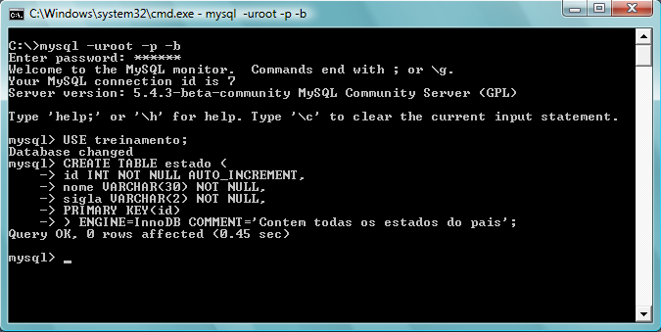
Manipulação de tabelas.
Veja abaixo um exemplo de como se cria uma tabela.

Slide 57
Manipulação de tabelas.
Ao criarmos uma tabela a mesma poderá assumir algumas propriedades sendo elas:
ENGINES: É definido o motor na qual a tabela vai assumir, por exemplo MyISAM, InnoDB, Memory e etc.
COMMENT: É uma propriedade opcional que possibilita que o usuário adicione um determinado comentário a tabela esse comentário deverá ser colocado entre aspas simples. Por exemplo: COMMENT=‘texto’.
CHARACTER SET: é a definição de um tipo de coleção de characterset apenas para a tabela especifica, caso a propriedade não seja definida ela assume a coleção padrão do banco de dados.
COLLATE: é a definição da coleção de caracteres a ser usado pela tabela, caso a propriedade não seja definida ela assume a coleção padrão do banco de dados.

Slide 58
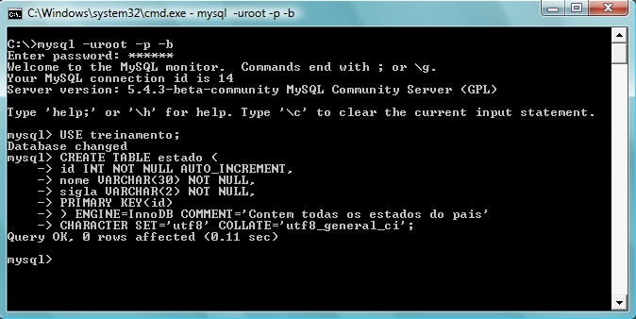
Manipulação de tabelas.
Segue abaixo um exemplo de criação de tabela.

Slide 59
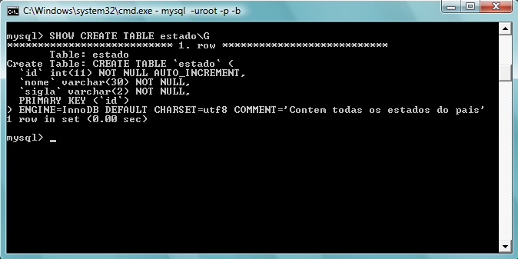
Manipulação de tabelas.
Para exibir a sintaxe tabela foi criada basta digitar o seguinte comando: SHOW CREATE TABLE [nome da tabela] \G

Slide 60
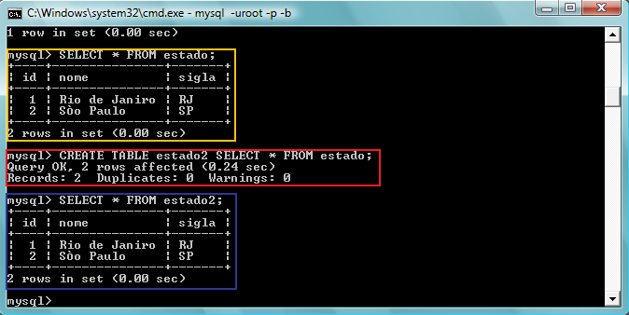
Manipulação de tabelas.
O MySQL também possibilita a criação de novas tabelas baseadas em consultas, conforme o comando descrito a seguir:
CREATE TABLE [nome da tabela] [consulta] ;
CREATE TABLE estado2 SELECT * FROM estado;
Consulta a tabela original.
Criação de tabela baseada em uma consulta.
Resultado após a criação da tabela.

Slide 61
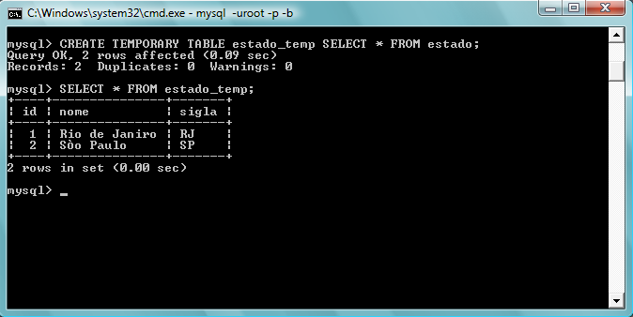
Manipulação de tabelas.
O MySQL permite criação de tabelas temporárias, o uso da mesma deverá ser bastante cauteloso, pois as informações ficam armazenada em memória.
Caso a conexão seja perdida o MySQL irá excluir a tabela temporária automaticamente.

Slide 62
Manipulação de tabelas.
Caso o haja a necessidade de modificar a estrutura de uma tabela o MySQL possibilita esse tipo de modificação. Podemos adicionar e alterar colunas.
Para adicionarmos uma determinada coluna em uma tabela devemos utilizar a seguinte sintaxe:
ALTER TABLE [Nome da tabela] ADD [Definição da coluna];
ALTER TABLE estado ADD regiao VARCHAR(30);
Para alterarmos uma determinada coluna no banco de dados devemos utilizar a seguinte sintaxe:
ALTER TABLE [Nome da tabela] CHANGE [Nome atual da coluna] [Novo nome da coluna] [Definição]
ALTER TABLE estado CHANGE sigla sg VARCHAR(2) NOT NULL;
Para excluir uma determinada coluna de uma tabela devemos utilizar a seguinte sintaxe:
ALTER TABLE [Nome da tabela] DROP [Nome da coluna]
ALTER TABLE estado DROP regiao;
Para alterarmos o nome da tabela devemos utilizar as seguintes sintaxes:
ALTER TABLE [nome da tabela] RENAME [novo nome da tabela];
RENAME TABLE [nome da tabela] TO [novo nome da tabela];
ALTER TABLE estado RENAME uf;
RENAME TABLE estado TO uf;

Slide 63
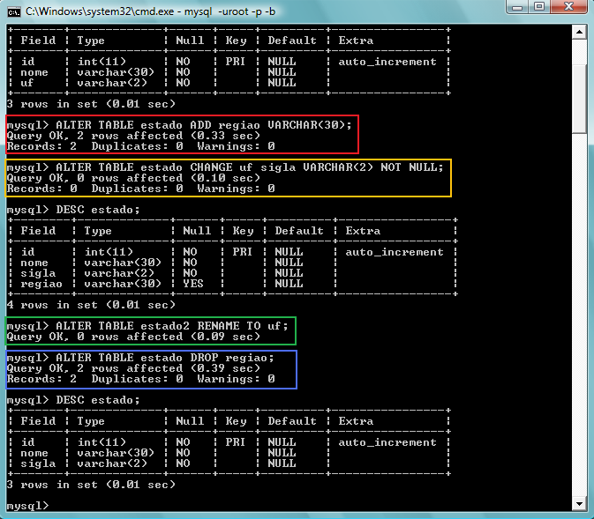
Manipulação de tabelas.
Adicionar uma coluna especifica a tabela
Alterar a definição de uma coluna especifica da tabela.
Alterar o nome da tabela.
Excluir uma coluna especifica de tabela.

Slide 64
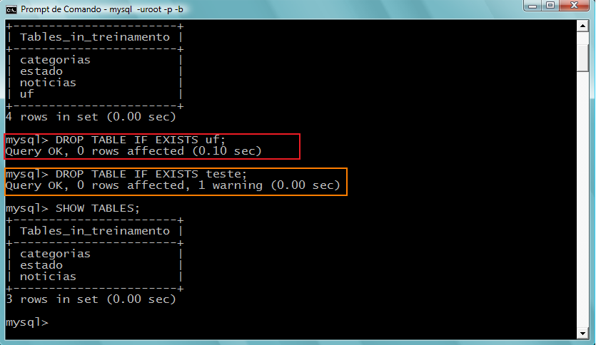
Manipulação de tabelas.
Para excluir uma tabela devemos seguir a seguinte sintaxe.
DROP TABLE IF EXISTS [nome da tabela];
DROP TABLE IF EXISTS estado;
A sintaxe marcada de vermelho é um parâmetro opcional do MySQL que verifica se a tabela existe, caso ela exista a mesma é excluída.
Estamos excluindo definitivamente a tabela uf
Estamos excluído uma tabela que não existe, perceba que é gerado um alerta

Slide 65
Manipulação de tabelas.
Para excluir uma tabela devemos seguir a seguinte sintaxe.
DROP TABLE IF EXISTS [nome da tabela];
DROP TABLE IF EXISTS estado;
A sintaxe marcada de vermelho é um parâmetro opcional do MySQL que verifica se a tabela existe, caso ela exista a mesma é excluída.
Estamos excluindo definitivamente a tabela uf
Estamos excluído uma tabela que não existe, perceba que é gerado um alerta

Slide 66
Manipulando Bancos de dados.
Para aumentar o desempenho em colunas chaves são criados os índices, um dos tipos de indexação é a chave primária(PRIMARY KEY) é definida como a coluna chave de identificação única, geralmente definido como campos inteiros, não podendo ser nulo e auto incremento.
Podemos também definir um campo de indexação que não seja chave primária, basta definirmos como UNIQUE, as colunas definidas com o índice UNIQUE os registros também não poderão se repetir.
Outra forma de indexação são as chaves estrangeiras chamadas de FOREIGN KEYS, essa indexação tem como finalidade relacionar uma coluna de uma tabela que geralmente é a chave primária a outra.

Slide 67
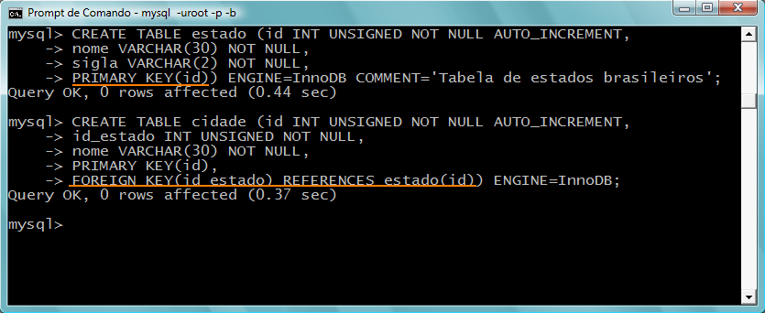
Manipulando Bancos de dados.
Segue abaixo duas tabelas indexadas e relacionadas.
Relação entre a PK de estado com a FK de cidades

Slide 68
Manipulando Bancos de dados.
Aos relacionamentos podemos definir algumas regras na hora de efetuar uma exclusão ou uma atualização sendo elas:
NO ACTION: Não efetua nenhuma ação.
CASCADE: O registro pai sendo modificado todos os registros filhos também serão modificados.
SET NULL: O registro pai for alterada todos os filhos deverão assumir o valor nulo (NULL).
RESTRICT: Não permite que o registro pai seja modificada enquanto exista algum registro filho associado a ele.
Com os relacionamentos bem definidos ajuda a manter o a integridade do banco de dados.
No MySQL só é permitido relacionamentos em tabelas cujo o motor de ambas seja InnoDB.

Slide 69
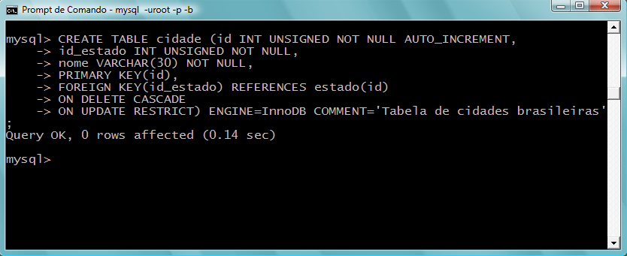
Manipulando Bancos de dados.
Conforme o exemplo de implementação de relacionamentos.

Slide 70
Manipulando Registros.
Cada linha formada por uma lista ordenada de colunas representa um registro. Os registros não precisam conter informações em todas as colunas, podendo assumir valores nulos quando assim se fizer necessário.
Essas informações são gravadas em uma determinada tabela.
Os registros também deverão obedecer as regras assim impostas pelas tabelas.

Slide 71
Manipulando Registros.
No MySQL para incluirmos um registro no banco de dados utilizamos o comando INSERT.
A existem algumas maneiras diferentes de incluir um registro em uma tabela no MySQL, como mostra o exemplo abaixo:
INSERT INTO tabela (coluna1, coluna2) VALUE (valor1, valor2); INSERT INTO estado (id, nome, sigla) VALUE (null, ‘Acre’, ‘AC’);
Na maneira descrita anteriormente podemos omitir algumas colunas que não seja necessário o preenchimento, por exemplo a coluna id, a inserção funcionaria da mesma maneira.
INSERT INTO estado (nome, sigla) VALUE (‘Acre’, ‘AC’);
Nos exemplos acima assumimos o valor da coluna id como null, porque a mesma é auto incriminável sendo assim o MySQL trata de preencher o campo com o valor correspondente.

Slide 72
Manipulando Registros.
Podemos também efetuar a inserção de um determinado registro omitindo suas colunas, porem todos os valores das colunas deverão ser informados obrigatoriamente. Conforme segue o exemplo a baixo:
INSERT INTO estados VALUE (null, ‘Rio Grande do Sul,’ ‘RS’);
Uma característica importante do comando INSERT no MySQL é que podemos incluir vários registros através de um comando, sendo das duas formas descritas anteriormente.
INSERT INTO tabela VALUE (1° registro), (2° registro), (n registro);
INSERT INTO estado VALUE (null, ‘Rio Grande do Sul,’ ‘RS’), (null, ‘São Paulo,’ ‘SP’), (null, ‘Rio de Janeiro,’ ‘RJ’);
INSERT INTO estado (id, nome, sigla)VALUE
(null, ‘Rio Grande do Sul,’ ‘RS’), (null, ‘São Paulo,’ ‘SP’),
(null, ‘Rio de Janeiro,’ ‘RJ’);

Slide 73
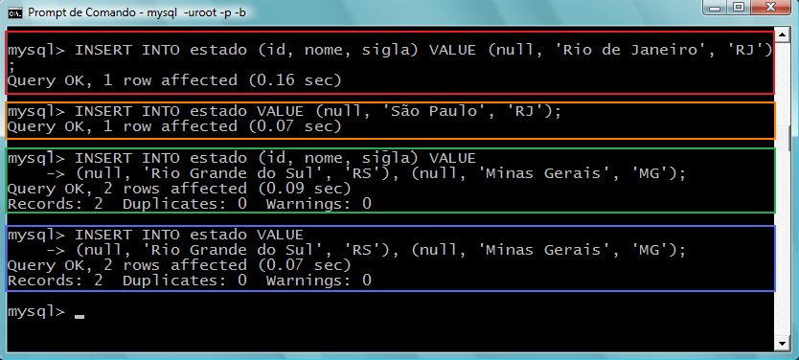
Manipulando Registros.
Segue abaixo as um exemplo das formas de efetuar um INSERT.

Slide 74
Manipulando Registros.
O MySQL dispõe de uma função muito importante para inserção de registros, chamada LAST_INSERT_ID.
Essa função tem a finalidade de exibir o identificador do último registro incluído no banco de dados.
A seguir um exemplo da utilização da função:
SELECT LAST_INSERT_ID();

Slide 75
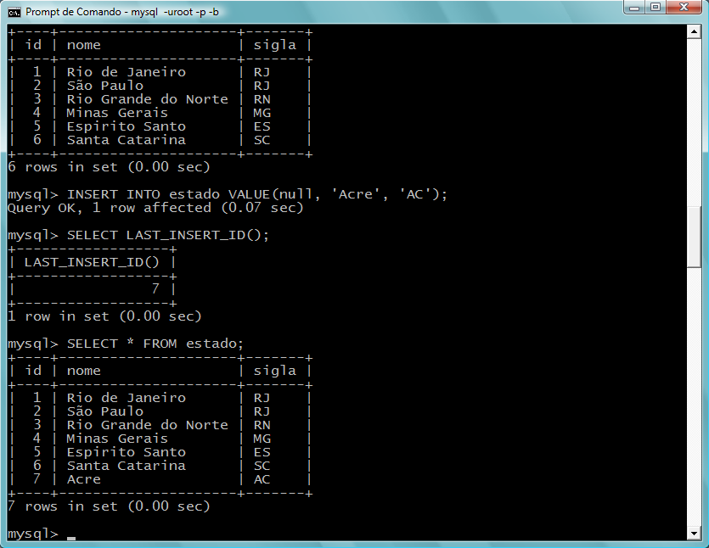
Manipulando Registros.
Observe o exemplo a seguir:
Relatório de todos os estados, observe o id do último registro
Executado um comando de inserção.
Execução do comando LAST_INSERT_ID, perceba que é exibido o id do novo registro.
Observe o último registro criado foi o de id com valor ‘7’.

Slide 76
Manipulando Registros.
O comando UPDATE é tem como finalidade atualizar um registro ou conjunto de registros.
Segue abaixo a sintaxe do UPDATE:
UPDATE tabela SET col1 = val1, col2 = val2 WHERE condição;
UPDATE estado SET nome=‘Rio de Janeiro’, sigla=‘RJ’ WHERE id=1;
A clausula SET define quais as colunas e valores a serem modificados.
A cláusula WHERE define as especificações dos requisitos que identificam quais os registros a serem atualizada.
A ausência do WHERE serão atualizadas todas os registros da tabela a ser atualizada.
A cláusula ORDER BY atualiza as linhas na ordem especificada.
A cláusula LIMIT define um limite de número de linhas atualizadas.

Slide 77
Manipulando Registros.
O comando REPLACE funciona exatamente como o comando INSERT, porem o caso esteja tentando inserir uma linha no qual a PRIMARY KEY ou um índex UNIQUE já exista ele deleta o registro antigo para inclusão do novo registro.
Caso não haja nenhum registro será inserida a linha conforme o INSERT.
Segue a sintaxe do comando REPLACE.
REPLACE INTO tabela (col1, col2, col3) VALUES (val1, val2, val3);
REPLACE INTO estado (id, nome, sigla) VALUES (null, ‘Acre’, ‘AC’);

Slide 78
Manipulando Registros.
Segue abaixo algumas formas de efetuar o UPDATE.

Slide 79
Manipulando Registros.
Para remover um determinado registro de uma tabela ou uma coleção de registros utilizamos o comando DELETE.
A cláusula WHERE define as especificações dos requisitos que identificam quais os registros a serem excluídos.
A ausência do WHERE serão excluídos todos os registros da tabela.
A cláusula ORDER BY atualiza os registros na ordem especificada.
A cláusula LIMIT define um limite de número de registros atualizadas.
Conforme segue as sintaxes abaixo:
DELETE FROM tabela;
DELETE FROM estado;
DELETE FROM tabela WHERE condição;
DELETE FROM estado WHERE id>5;
DELETE FROM tabela WHERE condição LIMIT qtd ORDER BY coluna;
DELETE FROM estado WHERE id <10 LIMIT 5 ORDER BY id;

Slide 80
Manipulando Registros.
Segue abaixo algumas formas de efetuar o DELETE.

Slide 81
Manipulando Registros.
Uma das medidas de prevenção se tratando de manipulação de registros, é configurarmos o MySQL de tal forma que obrigue o usuário a definir uma clausula. Esse se chama SQL_SAFE_UPDATE, para configurar a mesma basta definir uma variável de seção com a seguinte configuração:
SET SESSION sql_safe_update=1;
Verifique o exemplo abaixo:

Slide 82
Manipulando Registros.
Uma outra maneira de se precaver de problemas em manipular registros é a utilização de transação.
A transação é um conjunto de procedimentos que é executado num banco de dados, que para o usuário é visto como uma única ação.
A integridade de uma transação depende de 4 propriedades, conhecidas como ACID.
Atomicidade: o Todas as ações que compõem a unidade de trabalho da transação devem ser concluídas com sucesso, para que seja efetivada. Qualquer ação que constitui falha na unidade de trabalho, a transação deve ser desfeita. Quando todas as ações são efetuadas com sucesso, a transação pode ser efetivada.
Consistência: o Nenhuma operação do banco de dados de uma transação pode ser parcial.O status de uma transação deve ser implementado na íntegra. Por exemplo, um pagamento de conta não pode ser efetivado se o processo que debita o valor da conta corrente do usuário não for efetivado antes, nem vice-versa.
Isolamento: o Cada transação funciona completamente à parte de outras estações. Todas as operações são parte de uma transação única. O principio é que nenhuma outra transação, operando no mesmo sistema, pode interferir no funcionamento da transação corrente(é um mecanismo de controle). Outras transações não podem visualizar os resultados parciais das operações de uma transação em andamento.
Durabilidade: o Significa que os resultados de uma transação são permanentes e podem ser desfeitos somente por uma transação subseqüente.Por exemplo: todos os dados e status relativos a uma transação devem ser armazenados num repositório permanente, não sendo passíveis de falha por uma falha de hardware.

Slide 83
Manipulando Registros.
O MySQL por padrão vem configurado em modo autocommit, ou seja assim que uma instrução é executada ela é modifica e salva em disco.
Caso esteja usando tabelas transacionais ou seja tabelas com motores InnoDB, podemos definir que o MySQL funcione em modo não autocommit com o seguinte comando:
SET AUTOCOMMIT = 0; (0 = desabilitar e 1 = habilitar)
Após desabilitar o modo autocommit deverá ser utilizada a seguinte estrutura.
START TRANSACTION: Indica o inicio de uma nova transação.
COMMIT: Confirma a transação corrente, tornando assim permanente.
ROLLBACK: Desfaz toda transação, cancela todas as operações feitas dês do momento que foi declarado START TRANSACTION.

Slide 84
Manipulando Registros.
Segue abaixo um exemplo de transação.

Slide 85
Consultas.
As consultas são responsáveis por recuperar os dados previamente gravados no banco de dados.
O principal comando utilizado para recuperar os dados ou retornar uma determinada operação é o SELECT.
Para exibição das colunas basta colocarmos o nome das mesmas separadas por vírgula ou para exibir todas as colunas em uma consulta podemos colocarmos de maneira abreviada através do caractere “*”.
Podemos também utilizar o comando SELECT para imprimir outras informações como calculo matemático ou simples mensagens.
Como mostra o exemplo a seguir:
SELECT [clausulas opcionais] colunas [FROM tabela] [Outras clausulas];
SELECT 2 + 3;
SELECT ‘Bem vindo ao MySQL’;
SELECT sigla FROM estado;
SELECT * FROM estado;

Slide 86
Consultas.
Segue abaixo a execução dos comando exibidos anteriormente.

Slide 87
Consultas.
Como vimos anteriormente para resgatarmos informações de uma determinada tabela usamos a clausula FROM pois a mesma tem a finalidade de definir qual a tabela a ser utilizada na consulta.
Em uma consulta podemos resgatar registros repetidos para evitar que esses registros sejam exibidos podemos utilizar a clausula DISTINCT.
Segue um exemplo de sua implementação:
SELECT DISTINCT [Coluna] FROM [TABELA];
SELECT DISTINCT nome FROM cidade;

Slide 88
Consultas.
Podemos também utilizar também a cláusula WHERE responsável por implementar regras condicionais que irá filtrar determinadas registros específicos.
Como mostra o exemplo a seguir:
SELECT * FROM cidades WHERE estado_id = 1;
Como descrito no exemplo acima será impresso apenas as cidades que pertença ao estado cujo o campo id é igual a 1.
A cláusula WHERE permite operadores do tipo aritmético, comparação e lógicos.
Existem outras opções de condições para a cláusula WHERE, seriam elas a “IN”, “IS NULL”, “LIKE”, expressões e invocar funções.

Slide 89
Consultas.
Operadores aritméticos
Destinado a operações matemáticas.
Operador | Definição
+ | Adição
- | Subtração
* | Multiplicação
/ | Divisão
DIV | Divisão de números inteiros
% | Modulo (Resto de uma divisão)

Slide 90
Consultas.
Operadores comparações
Destinada a comparação de valores.
Operador | Definição
< | Menor
<= | Menor ou igual
= | Igual
<=> | Igual (Compara valores nulos (NULL))
<> Ou != | Diferente
> | Maior
>= | Maior ou igual
BETWEEN .. AND... | Indica a variação do valor

Slide 91
Consultas.
Operadores lógico
Destinada a comparação booleana.
Operador | Definição
AND | “E”
OR | “Ou”
XOR | “Ou” exclusivo
NOT | Negação

Slide 92
Consultas.
Segue abaixo exemplos da clausula WHERE.

Slide 93
Consultas.
Por padrão uma consulta ordena pela coluna no qual foi definida como chave primaria de maneira ascendente. Porem nem sempre essa condição é favorável.
A cláusula ORDER BY torna possível a ordenação de uma consulta através de qualquer coluna tanto de maneira ascendente como descendente.
Segue abaixo a sintaxe do comando.
SELECT [Colunas] FROM [Tabela] ORDER BY [Coluna] ASC;
SELECT * FROM cidade WHERE id_estado = 1 ORDER BY nome ASC;
A cláusula ORDER BY podemos também definir uma ordenação secundária caso os registros ordenação primária sejam iguais para isso basta separá-las por virgula.
SELECT * FROM cidade ORDER BY nome ASC, id DESC;

Slide 94
Consultas.
Por padrão uma consulta ordena pela coluna no qual foi definida como chave primaria de maneira ascendente. Porem nem sempre essa condição é favorável.
A cláusula ORDER BY torna possível a ordenação de uma consulta através de qualquer coluna tanto de maneira ascendente como descendente.
Segue abaixo a sintaxe do comando.
SELECT [Colunas] FROM [Tabela] ORDER BY [Coluna] [ASC / DESC];
SELECT * FROM cidade WHERE id_estado = 1 ORDER BY nome ASC;
SELECT * FROM cidade ORDER BY id DESC;
A cláusula ORDER BY podemos também definir uma ordenação secundária caso os registros ordenação primária sejam iguais para isso basta separá-las por virgula.
SELECT * FROM cidade ORDER BY nome ASC, id DESC;

Slide 95
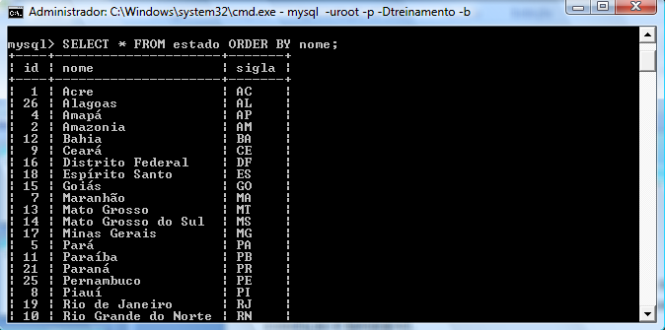
Consultas.
Segue abaixo uma consulta ordenada pela coluna nome.

Slide 96
Consultas.
A cláusula LIMIT tem a finalidade de exibir um determinado quantidade de registro ou um intervalo.
O LIMIT sempre será a última clausula da consulta. Sua aplicação é muito comum em consultas no qual retorna muitos registros.
Aumenta consideravelmente a performance e podemos perceber que o mesmo possibilita a implantação de paginação.
SELECT [Colunas] FROM [Tabela] LIMIT [qtd registros];
SELECT [Colunas] FROM [Tabela] LIMIT [início] [qtd registros];
SELECT * FROM estado LIMIT 5;
SELECT * FROM estado LIMIT 3, 8;

Slide 97
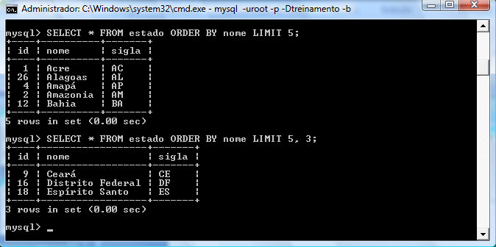
Consultas.
Segue a implementação da cláusula LIMIT

Slide 98
Consultas.
O MySQL dispõe de inúmeras funções inerente do servidor, veremos a seguir algumas dessas funções.
As funções seguem a seguinte estrutura:
SELECT [nome da função]([argumento1], [n argumentos]);
Uma função ela pode ou não conter argumentos isso depende da definição da função.
A seguir veremos alguns tipos de funções.
CHAR_LENGTH([string]): Retorna o número de caracteres de uma String.
INSTR([string],[substring]): Retorna a posição da string em relação a substring, iniciando a contagem a partir de zero (0).
STRCMP([string1], [string2]): Compara as string e retorna: 0(zero) se forem equivalentes, -1 se o primeiro argumento for menor que o segundo e caso contrario será exibido o valor 1.

Slide 99
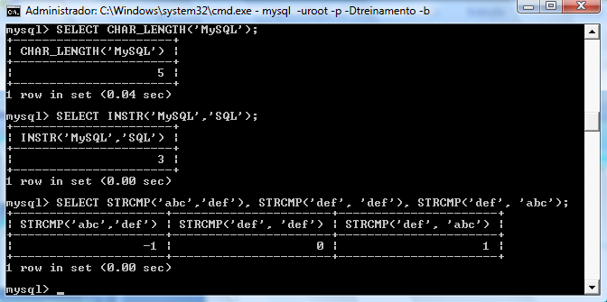
Consultas.
Veja o exemplo das expressões abaixo:

Slide 100
Consultas.
CONCAT(argumentos): concatena valores de colunas ou strings.
REVERSE(argumento): Inverte a ordem dos caracteres de uma string.
RIGHT([string], [quantidade]): Exibe apenas os caracteres definidos pela quantidade contado a partir da direita.
LEFT([string], [quantidade]): Exibe apenas os caracteres definidos pela quantidade contado a partir da esquerda.
LOWER([string]): Retorna a string em letras minúscula.
UPPER([string]): Retorna a string em letras maiúscula.

Slide 101
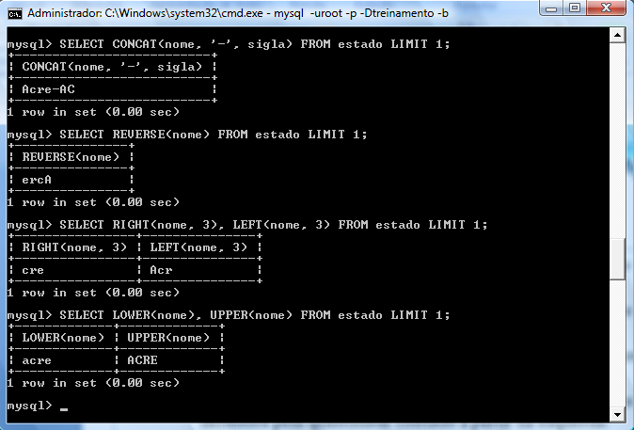
Consultas.

Slide 102
Consultas.
TRIM([argumento]): Poderá ser aplicado a uma texto ou coluna e sua principal finalidade é remover o excesso de espaço inicial e final ou até mesmo um caractere especifico.
SUBSTRING([argumento], [inicio], [qtd caractere]): Exibir parte de uma string iniciando a partir da quantidade de caractere definida e caso não especificado a quantidade de caractere será exibido até o fim.
SUBSTRING_INDEX([argumento], [delimitador], [contador]): Percorre a string ou coluna
MD5([argumento]): Função responsável por criptografar uma string padrão MD5.

Slide 103
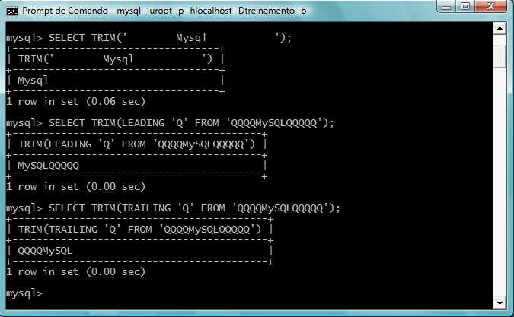
Consultas.

Slide 104
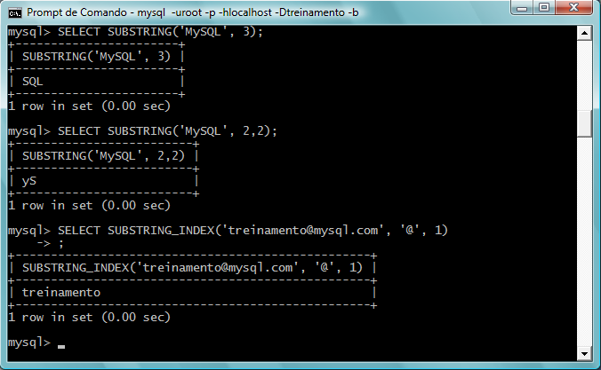
Consultas.

Slide 105
Consultas.
Funções do tipo temporal.
NOW(): Retorna a data e hora atual definida no servidor.
CURDATE(): Retorna a data atual definido no servidor.
CURTIME(): Retorna a hora atual definido no servidor.
YEAR([data]): Retorna o ano no formato de quatro dígitos.
MONTH([data]): Retorna o número correspondente ao mês.
DAYOFMANTH([Data]) ou DAY([Data]): Retorna o número correspondente ao dia do mês.
DAYNAME([Data]): Retorna um por extenso o dia da semana.
HOUR([Hora]): Retorna o número de 0 23 correspondente a hora.
MINUTE([Hora]): Retorna um número correspondente ao minuto.
SECOND([Hora]): Retorna um número correspondente ao segundo.

Slide 106
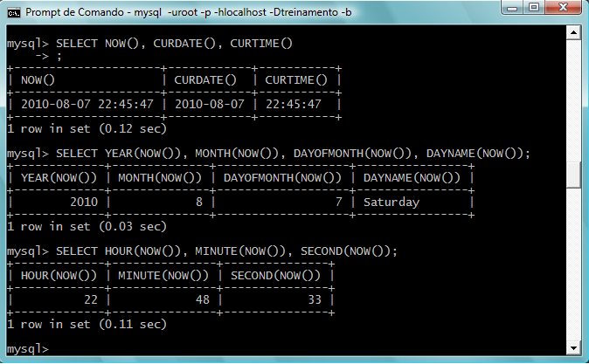
Consultas.

Slide 107
Consultas.
Funções do tipo numéricas.
ABC([Número]): Retorna o valor absoluto do número.
SING([Número]): Retorna -1 para números negativos, zero para números zero e 1 para números positivos.
TRUNCATE([Número], [qtd decimal]): Retorna um número flutuante com as casas de acordo com o parâmetro [qtd decimal].
FLOOR([Número]): Aproxima o número decimal ao seu menor valor inteiro.
CELING([Número]): Aproxima o número decimal ao seu maior valor inteiro.
ROUND([Número]): Converte número decimal em um número inteiro.

Slide 108
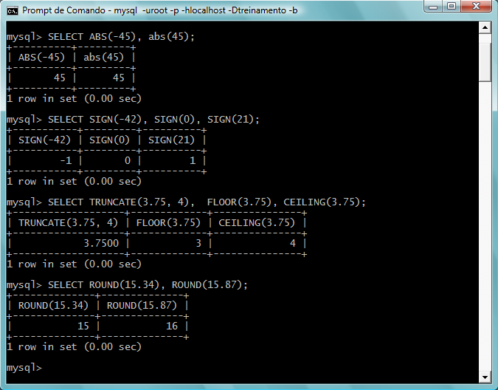
Consultas.

Slide 109
Consultas.
Funções de controle.
IF([Condição], [Verdadeiro], [Falso]): Dependendo do resultado da condição, será exibido caso satisfatório será impresso o segundo argumento caso contrario o terceiro argumento.
CASE [Valor] WHEN [Comparação] THEN [Resultado] WHEN [Comparação] THEN [Resultado] ELSE [Resultado] END: Dependendo do resultado da expressão, definida como [Valor]; É efetuada uma comparação e imprime o resultado correspondente, caso nenhuma dos casos seja satisfatório será impresso uma condição genérica.

Slide 110
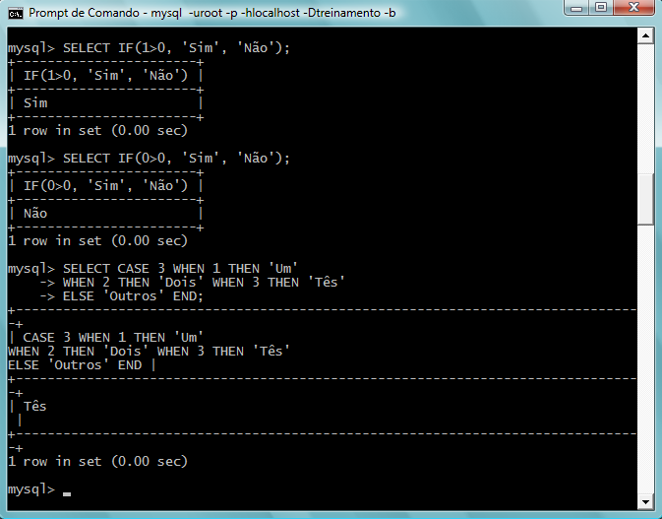
Consultas.

Slide 111
Consultas.
Funções de agregação.
MIN(): Exibe o menor valor de uma coluna de uma determinada consulta. MAX(): Exibe o maior valor de uma coluna de uma determinada consulta.
SUM(): Somatório de todos os valores de uma coluna.
AVG(): Media de todos os valores de uma coluna.
COUNT(): Conta quantos registros foram encontrados em uma consulta.

Slide 112
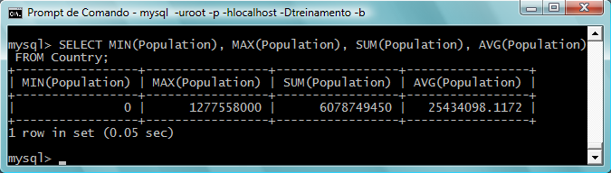
Consultas.

Slide 113
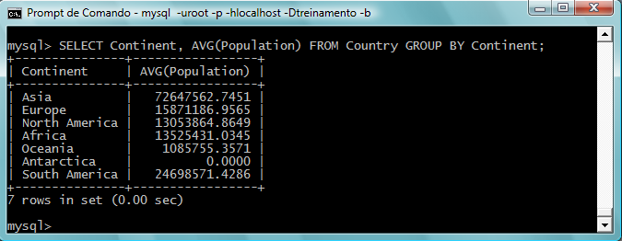
Consultas.
GROUP BY: Funciona como um sumario de uma determinada consulta no qual implemente uma função de agregação.

Slide 114

Consultas.
GROUP_CONCAT(): Combinado com a cláusula ORDER BY a função tem a finalidade de concatenar os resultados separados por virgula na mesma coluna.

Slide 115

Consultas.
GROUP BY ... HAVING: A cláusula é semelhante a WHERE porem se aplica apenas quanto temos alguma função de agregação na consulta.

Slide 116

Consultas.
GROUP BY ... WITH ROLLUP: A cláusula efetua a soma de todos os valores encontrados de uma determinada coluna e exibindo-o na última linha da consulta.

Slide 117
Consultas.
Muitas vezes existe a necessidade de exibir informações que estão contidas em múltiplas tabelas através de uma consulta.
Consultas com junções podemos utilizar todas as cláusulas e funções utilizadas em uma consulta simples.
Por esse motivo existe os JOINS cujo sua principal característica é conectar duas tabelas especificas.
Existem três tipos de JOIN:
Cross Join: Combina todas as linhas de uma tabela a todas as linha de outra tabela.
Inner Join: Identifica e combina os registros de ambas as tabelas em outras palavras exibe os registros comum em ambas as tabelas.
Outer Join: Exibe todos os registros da tabela principal, e caso haja uma combinação o mesmo une as tabelas.

Slide 118
Consultas.
Podemos fazer um INNER JOIN de duas maneiras.
Podemos definir na clausula FROM duas tabelas separas por virgula e efetua e assim tanto no SELECT quanto no WHERE podemos utilizar as colunas de ambas as tabelas e dentro da clausula WHERE efetuamos uma junção com as colunas relacionais.
Uma funcionalidade importante é o Alias de tabelas é um apelido que damos a tabela assim evitamos conflitos de nome de colunas iguais de tabelas distintas.
Basta definir um apelido na clausula FROM após a descrição da tabela e na clausula SELECT colocar o prefixo da coluna o apelido conectado por um ponto.
Como mostra o exemplo a seguir.

Slide 119

Consultas.
Prefixo que identifica a tabela no qual a coluna pertence
Resultado da consulta da tabela cidade.
Definição do Aliais na tabela
Resultado da consulta da tabela estado.
Resultado da consulta da tabela cidade e estado com informações de ambas as tabelas.

Slide 120

Consultas.
Outra forma de efetuar um INNER JOIN é utilizando a sintaxe “INNER JOIN”, é a maneira recomendada pois a visualização do código é mais claro e a performance é superior em relação a maneira anterior.

Slide 121
Consultas.
Ao contrário do INNER JOIN, o OUTER JOIN exibe todas as instancias de uma tabela, mesmo que alguns registros não contenham nenhum outro registro relacionado.
Existe duas maneira de efetuar um OUTER JOIN através do LEFT JOIN e do RIGHT JOIN.

Slide 122
Consultas.
LEFT JOIN: Garante a exibição de todos os registros da tabela definida na clausula FROM mesmo que existam registros relacionados ou não.
Caso um exista algum registro que se relacione com a tabela definida na clausula FROM será exibido caso contrario os campos serão definidos como nulos(NULL).

Slide 123

Consultas.

Slide 124
Consultas.
RIGHT JOIN: Ao contrário da LEFT JOIN o RIGHT JOIN garante a exibição de todos os registros da tabela definida na junção e podendo haver ou não registros na clausula FROM.
Caso um exista algum registro que se relacione com a tabela definida na clausula RIGHT JOIN será exibido caso contrario os campos serão definidos como nulos(NULL).
Uma observação toda junção feita por RIGHT JOIN pode se transformar em LEFT JOIN. Basta inverter as tabelas da clausula FROM com a clausula de junção, se tornando mais clara a formulação da query.

Slide 125

Consultas.

Slide 126
Subqueries.
É uma query dentro de outra query, uma subquery deverá ficar entre parênteses.
A mesma pode estar definida tanto na cláusula SELECT ou WHERE.
Deve –se fazer um uso cauteloso de subquery em função do alto consumo de recursos do mesmo e em situação no qual é impossível a solução com o uso de JOINS.

Slide 127
Subqueries.
É uma query dentro de outra query, uma subquery deverá ficar entre parênteses.
A mesma pode estar definida tanto na cláusula SELECT ou WHERE.
Deve –se fazer um uso cauteloso de subquery em função do alto consumo de recursos do mesmo e em situação no qual é impossível a solução com o uso de JOINS.
SELECT col1, (SELECT COUNT(*) FROM tab2) FROM t1;

Slide 128
Subqueries.
As subquery possuem duas categorias:
Correlação: São as subquery que depender de alguma informação da query principal.
Não correlação: São as subquery que não depende da query principal.

Slide 129

Subqueries.
Query Relacional

Slide 130


Subqueries.
Query Não - Relacional

Slide 131
Interfaces gráficas & Conectores.
O MySQL dispõe de uma ampla compatibilidade com plataformas de desenvolvimento.
Com exceção do PHP que possui as instruções de conexão com o banco de dados inerente na plataforma; Devemos baixar os connectors.
Os connectors são bibliotecas responsáveis por estabelecer a conexão entre a linguagem de programação e o banco de dados.
O web site do fabricante disponibiliza para downloads os conectores.
http://www.mysql.com/downloads/

Slide 132
Interfaces gráficas & Conectores.
Apesar desse material se basear em linhas de comandos, existem no mercado diversas ferramentas gráficas que facilitam aos usuários a manipular de maneira mais amigável o MySQL.
Segue a baixo uma lista de ferramentas livres no mercado:
MySQL Administrator (Descontinuada).
MySQLYog
PHP MyAdmin
MySQL Workbench 5.2 CE (Download na página do MySQL)

